Slide 1
Weekly Report
2021.06.16
Hongsik Kim
Mobile & Network Intelligence Laboratory

Slide 2
WPCN: Paper
Revision of Paper: Deep Learning-Based Optimal Placement of a Mobile HAP for Common Throughput Maximization in Wireless Powered Communication Networks
Implementation: WPCN-UAV

Slide 3
Current Status
Revision of Paper
Deep Learning-Based Optimal Placement of a Mobile HAP for Common Throughput Maximization in Wireless Powered Communication Networks
Eurasip Journal of Wireless Communications and Networking
Minor Revision (5/28)
Revision Due: July 07, 2021

Slide 4
Current Status
Revision of Paper
Response letter 작성 및 수정
8개의 수정 사항에 대해서 각각 어떻게 수정했는지 작성
수정된 부분을 표시한 논문 작성 (shading, underline)

Slide 5
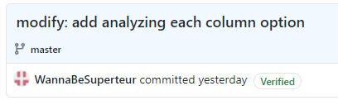
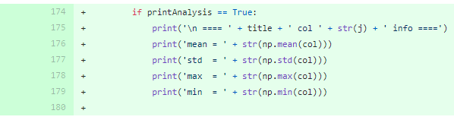
Current Status
Implementation of WPCN-UAV
실제 학습 결과 (매 epoch마다 모델 훈련)
Output을 표준화한 결과 무한대 값(inf) 및 None 값 (nan)이 출력되는 것을 확인
3~4번째 epoch부터 inf 및 nan 출력
각 epoch마다 column별 평균 및 표준편차 분석

Slide 6
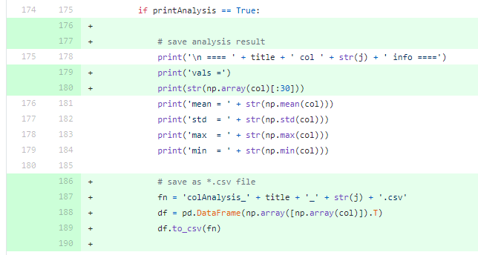
Current Status
Implementation of WPCN-UAV
각 epoch마다 각각의 column을 csv 파일로 저장

Slide 7
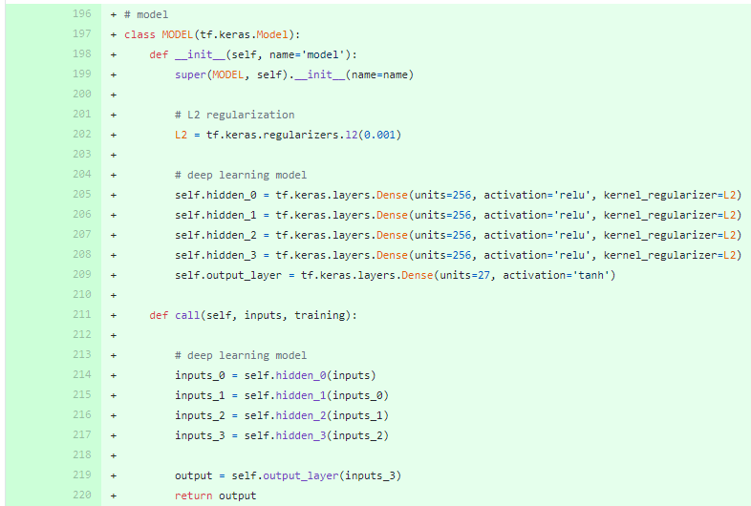
Current Status
Implementation of WPCN-UAV
기존에 사용하던 AI_BASE 기반 방법 대신 Keras에서 제공하는 방법으로 딥러닝 모델 생성 시도 중

Slide 8
Github
https://github.com/WannaBeSuperteur/2020/tree/master/WPCN

